Slide 1

Презентація на тему:
“Нація”
Виконала:
Учениця 11 – А класу
Твердохліб Анжеліка

Slide 2

Нація — полісемантичне (багатозначне) поняття, що застосовується для характеристики великих соціокультурних спільнот індустріальної епохи. Існують два основні значення терміна:
Політична спільнота громадян певної держави — політична нація. Часто вживається як синонім терміну держава, коли мається на увазі її населення, наприклад для посилання на «національні» університети, банки та інші установи.
Етнічна спільнота (етнос) з єдиною мовою і самосвідомістю (як особистим відчуттям «національної ідентичності» так і колективним усвідомленням своєї єдності і відмінності від інших). У цьому значенні фактично є синонімом терміну народ.

Slide 3

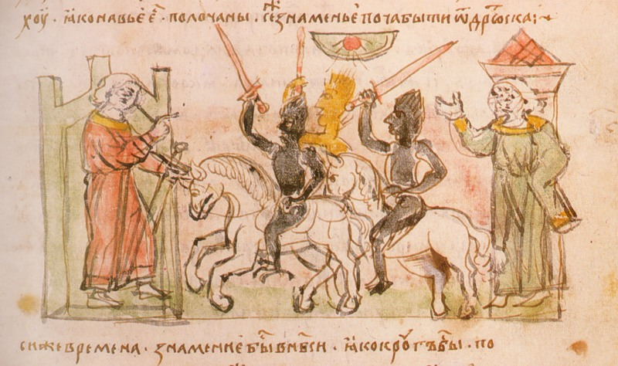
Спільність походження
Походження розуміється у двох напрямках — походження від поколінь, які мешкали на тій же території, і походження від поколінь, що розмовляли тією ж мовою.

Slide 4

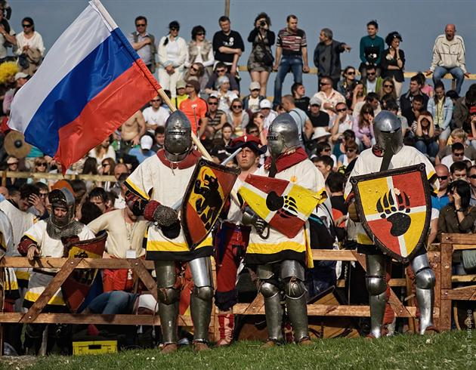
Спільність мови
Власна мова часто вважається визначальною особливістю нації. У деяких випадках мова є винятковою для нації, і, можливо, основою національної ідентичності В інших випадках, національна мова також використовується іншими націями. Жодна нація не може бути визначена винятково мовою: це фактично створило б відкриту спільноту

Slide 5

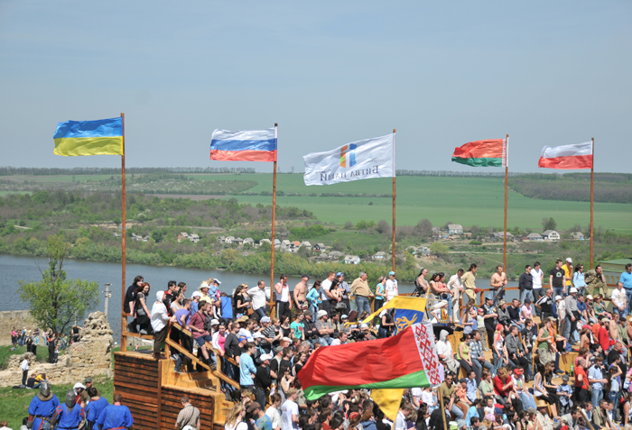
Спільність культури
Більшість націй частково визначаються власною культурою. національна культура звичайно є унікальною для нації, хоча й включає багато елементів, спільних з іншими націями.

Slide 6
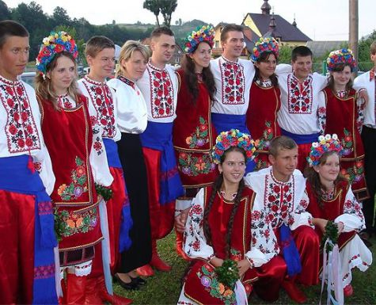
Спільність релігії
Релігія також може розглядатися як національний чинник, хоча не всі націоналістичні рухи акцентують на цьому увагу. Релігія може бути привласненою, що робить її національною, але й може не бути винятковою. Наприклад, чимало націй визначають себе, як католицькі, хоча безпосередньо релігія є універсалією..

Slide 7

ДЯКУЮ ЗА УВАГУ!

